Slide 1

人教版 语文 四年级 上册
口语交际
安慰

Slide 2
交际内容
一个人遇到不顺心的事，心里会很难过。此时，如果有人安慰一下，心情会好些。今天，我们就一起来学习如何安慰他人，使他们的心情舒畅起来。

Slide 3
小贴士
1.选择合适的方式进行安慰。
2.可以借助语调手势等恰当地表达自己的情感。

Slide 4
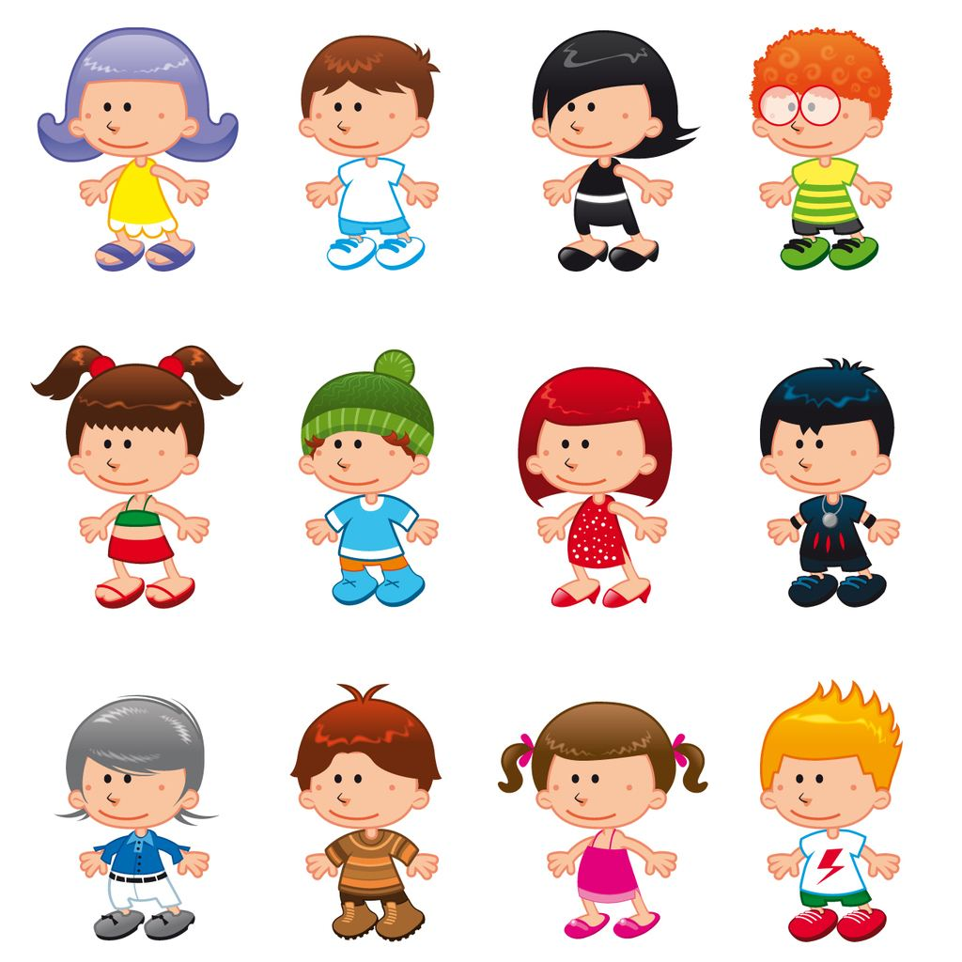
在运动会4x100接力赛中，晓峰摔倒了，他的班级在这个项目上没有取得名次。
都怪我，我要是没有摔倒就好了。

Slide 5
小丽的家要搬到另外一个城市，她马上就要离开自己的好朋友。
我不想搬走，不想离开好朋友。

Slide 6
出去玩儿的时候，小冰把手表丢了。这个手表是妈妈送个他的生日礼物。
我特别喜欢这块表，丢了好心疼啊！

Slide 7
交际指导
如果你的朋友遇到了以上情况，要设身处地地想一想他的心情，然后再考虑怎样安慰他。选一种情况，和同学模拟。

Slide 8


创设情境 学会安慰
在运动会4x100接力赛中，小峰摔倒了，他的班级在这个项目上没有取得名次。

Slide 9
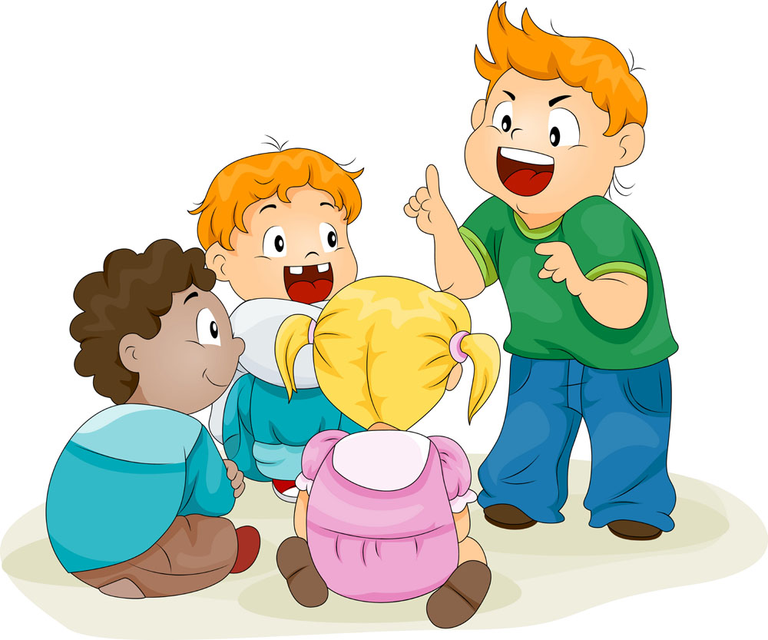
先在组内互相说一说，再评一评。

Slide 10
组内推选一名代表，汇报前，由组员阐述推荐理由，然后进行全班汇报。
给汇报的同学提出建议，汇报者把语言讲得体一些。

Slide 11

交际范例
范例一
小峰，没关系。你尽力了，大家都看在眼里，同学们也都理解你。

Slide 12

范例二
小峰，你为班级吃了苦头，同学们感激你！

Slide 13

范例三
晓峰，你虽然摔跤了，但不要怪自己。因为你尽力了！

Slide 14
梳理与积累
安慰，那是夏季的阵阵凉风，能拂去人们心头的炎热；安慰，那是冬日的红红炉火，能温暖人们冰冷的心窝；安慰，那是黑夜的甜美歌谣，能排解人们胸中的孤寂……

Slide 15
生活中，当我们看到他人难过、焦虑、忧郁、恐慌时，让我们送去一个微笑，一次拥抱，一声理解，一句鼓励，一封简洁的邮件，一块小小的纸巾……只要是真诚的，就一定会把快乐带给他们。与此同时，我们自己也会收获一份浓浓的快乐。

